Slide 1

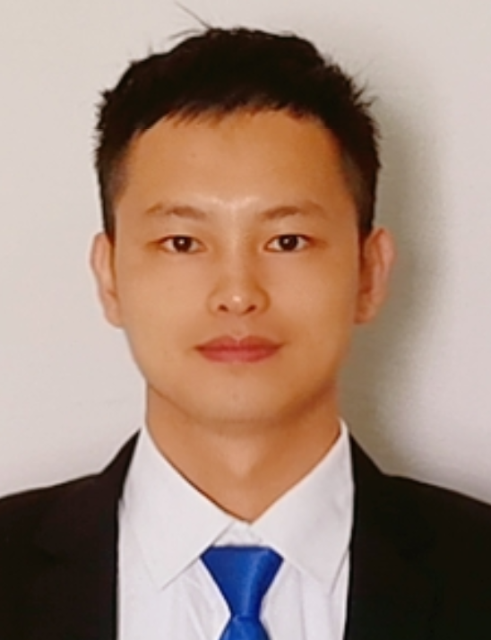
教师简介
第0章 课程简介
Nanyang Technological University，School of Electrical and Electronic Engineering，博士 2020
厦门大学信息学院 副教授 博士生导师
福建省高层次引进人才
厦门市高层次引进人才
厦门大学南强青年拔尖人才
厦门大学 信息学院
helinyang066@xmu.edu.cn
办公室：6号楼210

Slide 2
内容
教材与参考书
课程内容
教学方式
成绩比例

Slide 3
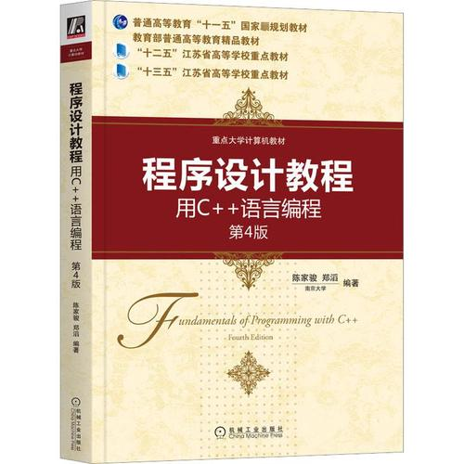
教材与参考书
教材
书名：程序设计教程
《用C++语言编程》第4版
作者：陈家骏 郑滔
出版社：机械工业出版社
Notes:
《用C++语言编程》第3版：
结构清晰
基于C++11标准（目前最新的C++标准是2020版本）
有原理部分的讲解（有类和对象的内存模型-但较为分散、有动态绑定的原理、没有虚基类的原理）

Slide 4
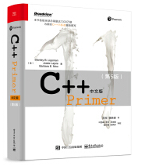
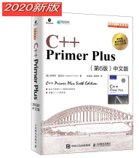
教材与参考书
重要参考书
《C++ Primer》第5版 Stanley B. Lippman等著 人民邮电出版社
《C++ Primer Plus》第6版
Stephen Prata著
人民邮电出版社
Notes:
《C++ Primer》第5版（目前是最新版本）：
经典教材
基于C++11标准
缺少原理部分的讲解（没有类和对象的内存模型、没有动态绑定的原理、没有虚基类的原理）
《C++ Primer Plus》第6版（目前是最新版本）：
经典教材
基于C++11标准
缺少原理部分的讲解（没有类和对象的内存模型、有动态绑定的原理、没有虚基类的原理）

Slide 5
教材与参考书
其它参考书
《Thinking in C++》
Bruce Eckel著
机械工业出版社
《Effective C++》
Scott Meyers 著 华中科技大学出版社
《C++程序设计教程》 钱能著 清华大学出版社
网络资源
cnblogs
CSDN
…

Slide 6
内容
教材与参考书
课程内容
教学方式
成绩比例

Slide 7
课程内容
教材内容
编程基础和结构化编程：第1章-第5章（温故而知新）
面向对象编程：第6章-第10章（第6、7章是课程重点）
课程目标
掌握面向对象程序设计的思想、概念和技术；
其中包括过程式程序设计的基本做法；
能够用C++语言编写程序。
Notes:
知新：内联函数等
重点：类、对象、继承 + 多态、动态绑定、虚函数

Slide 8
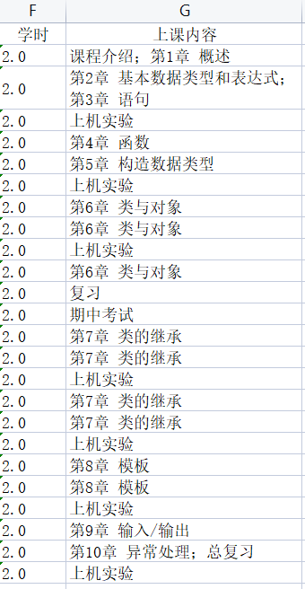
课程内容
教学进度（拟）

Slide 9
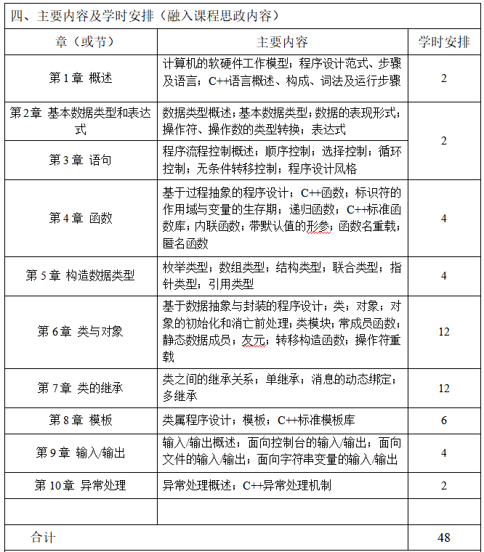
课程内容
教学进度（拟）

Slide 10
课程内容
思考：用计算机解决问题的整个过程中，
C++在哪？

Slide 11
课程内容
软件开发过程：
需求
设计
算法
算法思路（纯数学算法）
算法设计（计算机数学）
算法实现（C++作为编程语言的一种）
部署和维护

Slide 12


课程内容
应用：以3D方向为例
2D 3D
Notes:
渲染引擎的开发需要D3D，openGL，所以要先学好C++的核心知识，打好基础

Slide 13
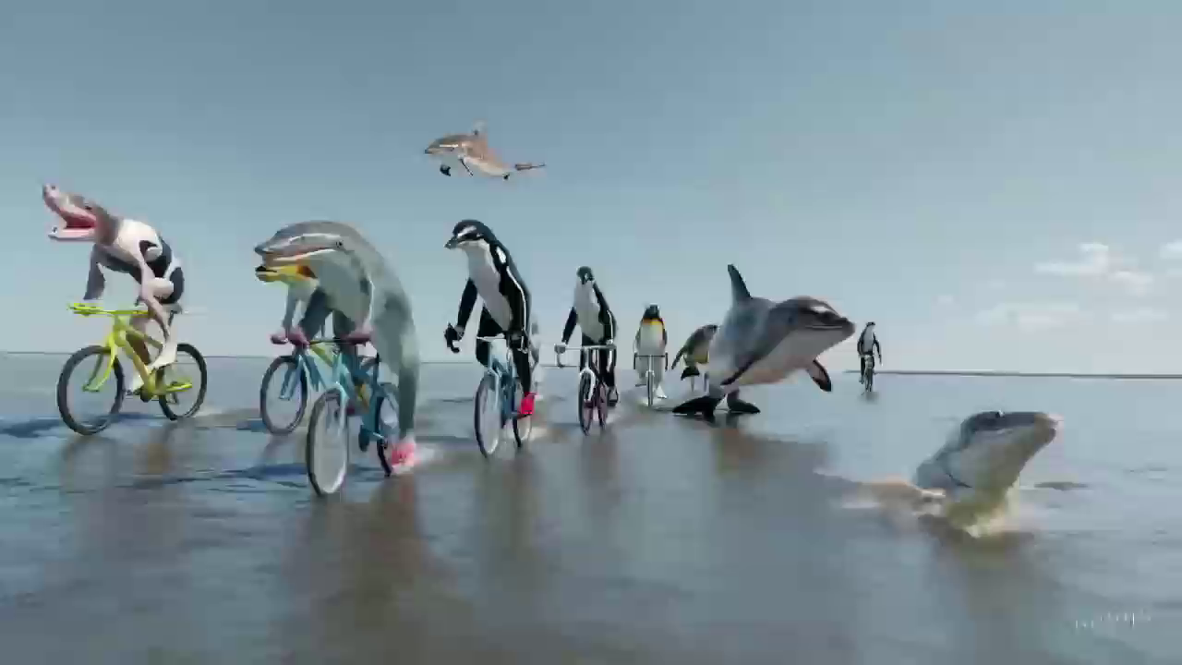
Open AI Sora的效果我惊呆了: A bicycle race on ocean with different animals as athletes riding the bicycles with drone camera view

Slide 14
内容
教材与参考书
课程内容
教学方式
成绩比例

Slide 15
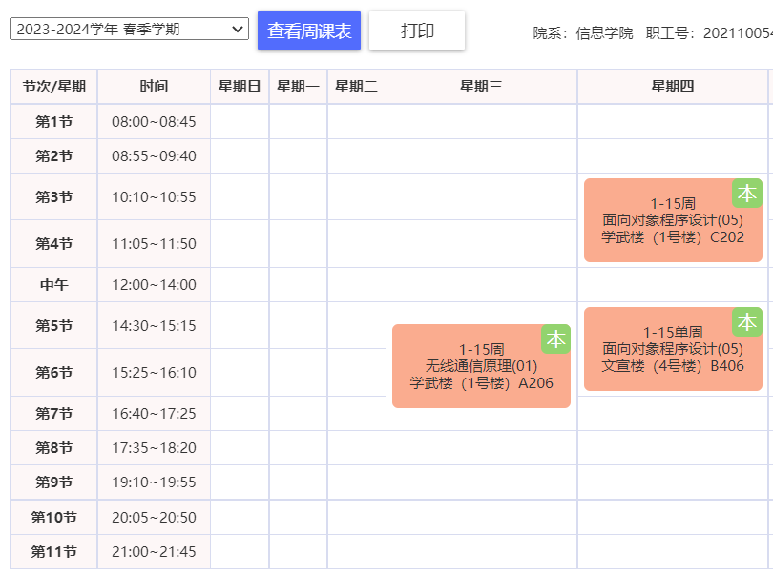
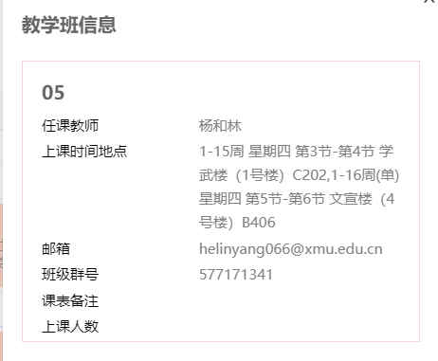
教学方式
线上、线下教学同步（包括讲课、实验课）

Slide 16


教学方式
通知、签到口令、答疑、交流讨论： QQ群
助教：谢万城（23级硕士）
课件、实验、作业：FTP
发布目录：教学课件-杨和林-2024春季学期C++
提交目录：上传作业-杨和林-2024春季学期C++

Slide 17
教学方式
学习方法：实验、还是实验！
布置的实验要做好；
不熟练的知识点，要反复练习；
尽量把课件中讲到的知识点、通过实验都练习一遍。

Slide 18
内容
教材与参考书
课程内容
教学方式
成绩比例

Slide 19
成绩比例（拟）
考勤 + 作业：10%
实验成绩：30%
期中考试：10%
期末考试：50%

